Slide 1
第八次 访问者与中介设计模式
Design pattern
任课老师：黄武

Slide 2
提纲
访问者设计模式（Visitor）
中介设计模式（Mediator）

Slide 3
1.访问者设计模式（Visitor）
问题的提出
访问者设计模式的概念和机制
访问者设计模式举例
访问者设计模式总结

Slide 4
1.1 问题的提出（访问者模式）
在软件设计中，经常会遇到对系统中一个已经完成设计与代码编写的类的层次结构进行功能修改或增加新的功能。这种修改可能经常发生，并且任何修改都可能导致整个类层次结构中的大多数类都随之修改
访问者模式用于处理数据结构较稳定，但作用于其上的操作需要经常变化的问题

Slide 5
1.1.1 访问者模式的应用场景
西方发达国家的税收系统非常完善，细致，比如对于个人税，可分为有家庭的和没有家庭的，对于有家庭的，又分为有小孩的和没有小孩的
不同情况下需要按照不同的公式计算税收，这些计算是分层次的

Slide 6
1.1.2 税收系统的类图
Tax
+getData() +calculateTax()
PoliticalTax
BusinessTax
CharityTax
IndividuleTax
+getData() +calculateTax()
+getData() +calculateTax()
+getData() +calculateTax()
+getData() +calculateTax()
manufactureTax
EntertainmentTax
FamilyTax
SingleTax
+getData() +calculateTax()
+getData() +calculateTax()
+getData() +calculateTax()
+getData() +calculateTax()
ElectoronicTax
AutomobileTax
FamilyWithChild
FamilyNoChild
+getData() +calculateTax()
+getData() +calculateTax()
+getData() +calculateTax()
+getData() +calculateTax()

Slide 7
1.1.3 税收系统设计的问题
按照以上的类图设计，每个类中均有自己的税收计算公式，这些计算分布到不同的节点中，使得每次税收计算方法的变化都要波及整个系统，使得整个系统难于维护
怎么才可以减少这种变化的影响呢？

Slide 8
1.1.4 税收系统设计的变更
TaxCalculation
+CalPoliticalTax() +CalElectronicTax() +CalAutomobileTax() …
Tax
+getData()
PoliticalTax
BusinessTax
CharityTax
IndividuleTax
+getData()
+getData()
+getData()
+getData()
manufactureTax
EntertainmentTax
FamilyTax
SingleTax
+getData()
+getData()
+getData()
+getData()
ElectoronicTax
AutomobileTax
FamilyWithChild
FamilyNoChild
+getData()
+getData()
+getData()
+getData()

Slide 9
1.1.5 税收系统设计变更说明
变更的思路是：把原来分散于层次结构中各个节点中的税收计算方法全部汇集到一个单独的类TaxCalculation中
这样，如果要对某种税收计算方法进行修改，则只修改TaxCalculation类，而某个节点要对税收进行计算，则调用TaxCalculation类中的相应方法即可
这种方式又有什么缺陷呢？

Slide 10
1.1.6 税收系统设计的访问者模式
Visitor
Tax
Client
+visitPoliticalTax(Tax t) +visitElectronicTax(t) +visitAutomobileTax(t) …
+getData() +accept(Visitor v)
+main()
PoliticalTax
BusinessTax
CharityTax
IndividuleTax
+getData() +accept(Visitor v)
+getData() +accept(Visitor v)
+getData() +accept(Visitor v)
+getData() +accept(Visitor v)
manufactureTax
EntertainmentTax
FamilyTax
SingleTax
+getData() +accept(Visitor v)
+getData() +accept(Visitor v)
+getData() +accept(Visitor v)
+getData() +accept(Visitor v)
ElectoronicTax
AutomobileTax
FamilyWithChild
FamilyNoChild
+getData() +accept(Visitor v)
+getData() +accept(Visitor v)
+getData() +accept(Visitor v)
+getData() +accept(Visitor v)

Slide 11
1.1.7访问者模式的交互说明
在客户类的main方法中，首先创建Tax层次类的对象tax，然后再创建一个Visitor对象v，最后调用tax.accept(v)语句使得两个对象tax和v开始交互
Accept方法参数中传递进来的对象被用来调用Visitor对象的方法visitElectronicTax()，而该方法中又返过来调用ElectronicTax对象的getData()方法

Slide 12
1.1.8 Tax对象与Vistor对象的交互
Client
Tax tax = new ElectronicTax(); Visitor v = new Visitor(); tax.accept ( v )
+main()
tax.accept(v);
v:Visitor
Tax:ElectronicTax
visitElectronicTax(tax)
+visitElectronicTax(ElectronicTax e)
{
e.getData();
}
+getData():double +accept(Visitor v)
Tax.getData()
v.visitElectronicTax()

Slide 13
1.2 访问者设计模式的概念和机制
访问者模式（vistor)是指作用于一个对象结构体上的元素操作，访问者可以使用户在不改变该结构体的基础上定义一个新的操作
访问者模式通常包含两个系列的类，一个是Element类，另一个是访问者类Visitor。访问者类定义了施加于Element类上的操作，为Element类提供一些功能
可以定义多种具体的访问者类，比如一个用于计算价格，另一个用于计算存货数量

Slide 14
1.2.1 访问者设计模式类图
Visitor
Client
+visitElementA(ElementA) +visitElementB(ElementB)
+main()
ObjectStructure
Visitor
Visitor
+visitElementA(ElementA) +visitElementB(ElementB)
+visitElementA(ElementA) +visitElementB(ElementB)
Element
+accept(Visitor v)
ElementA
ElementB
+accept(Visitor v) +OperationA()
+accept(Visitor v) +OperationB()
v.visitElementB(this)

Slide 15
1.2.2 访问者设计模式的组成
Visitor：为每个Element的类声明了一个访问操作，如visitFamilyNoChild
ConcreteVisitor：具体实现Visitor声明的方法
Element：定义了一些基本的方法，其中包含提供基础数据的方法，如getData()；另外还需要有一个accept方法接受访问者对象

Slide 16
1.2.3 访问者设计模式的组成
ConcreteElement：具体的Element子类
ObjectStructure：提供一个高层接口，允许访问者访问Element的子类。该类中可以包含一个结构，比如ArrayList、Vector等，提供所要访问的Element类的列表

Slide 17
1.2.3 访问者设计模式的使用
在以下情况下使用访问者设计模式
当一个对象的结构层次中，包含有多种类型的具有不同接口的对象，且用户要在这些对象上进行依赖于具体的类的运算时
当有多个不同的并且互不相关的运算将作用到这些对象上，而用户不希望这些运算混淆这些类时，可以使用访问者模式将相关的操作放到一个独立的类中
在对象的数据类型很少改变，但是需要经常改变操作或者增加新操作的情况下

Slide 18
1.2.4 访问者设计模式的优点
访问者模式有如下优点：
使得在访问者类中针对复杂类结构中的某个类添加新方法较为容易，即只需要简单地添加一个新的访问者即可
访问者将相关的方法集中在一个具体的访问者类中，而将其他相关的方法集中在另外一个具体的类中，结构清晰

Slide 19
1.2.5 访问者设计模式的缺点
访问者模式的缺点是增加一个具体的新ConcreteElement类比较困难，因为需要在每个ConcreteVisitor中添加该ConcreteElement类的访问方法

Slide 20
1.2.6 访问者设计模式举例
世界名牌运动鞋专卖店销售业务软件
运动鞋的系列很少变化，包括Running Shoes、WorkingShoes及SkatingShoes
在每个系列中又包含很多品牌，如Adidas、Nike等，就形成了一个层次结构，现设计一个销售软件实现功能
计算客户要购买的运动鞋的总价格；
获得各款鞋的特点描述

Slide 21
1.2.6.1 设计软件的类图
SportShoesGUI
SportShoes
Visitor
+main()
+getPrice() +getDescript() +accept(v)
PriceVisitor
InfoVisitor
WalkingShoes
RunningShoes
SkatingShoes
+getPrice() +getDescript() +accept(v)
+getPrice() +getDescript() +accept(v)
+getPrice() +getDescript() +accept(v)
Nike
NorthFace
Adidas
Salomon
GlobeBlitz
DCRover
+getPrice() +getDescript() +accept(v)
+getPrice() +getDescript() +accept(v)
+getPrice() +getDescript() +accept(v)
+getPrice() +getDescript() +accept(v)
+getPrice() +getDescript() +accept(v)
+getPrice() +getDescript() +accept(v)

Slide 22
1.2.6.2 Visitor类图
Visitor
+visitAdidas(Adidas e) +visitSalomon(Salomon e) +visitNorthFace(Northface e) +visitNike(Nike e) +visitGlobeBlitz(GlobeBlitz e) …
PriceVisitor
InfoVisitor
+visitAdidas(Adidas e) +visitSalomon(Salomon e) +visitNorthFace(Northface e) +visitNike(Nike e) +visitGlobeBlitz(GlobeBlitz e) …
+visitAdidas(Adidas e) +visitSalomon(Salomon e) +visitNorthFace(Northface e) +visitNike(Nike e) +visitGlobeBlitz(GlobeBlitz e) …

Slide 23
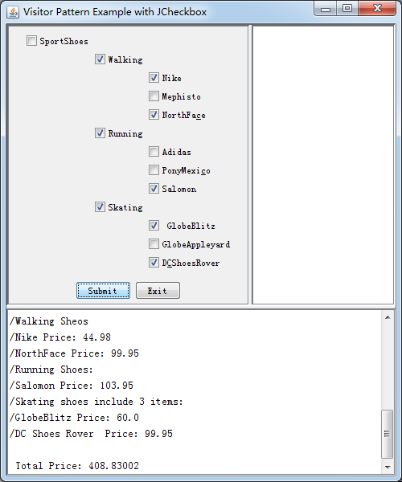
1.2.6.3 运动鞋销售软件界面

Slide 24
2 中介者设计模式（Mediator）
生活中的中介
中介者模式的应用场景
中介者模式的概念和机制
中介者模型举例
中介者模式讨论

Slide 25
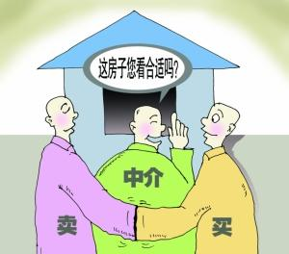

2.1生活中的中介
房屋中介
经济中介
请举出你了解的中介结构

Slide 26

2.2中介者设计模式的应用场景
在机场指挥系统中，在同一机场起飞降落的飞机之间并不直接通讯，他们通过指挥中心进行协调。比如当有一架飞机A1需要紧急迫降时，他并非直接与每个周边的飞机进行协调
A1
A5
A2
A4
A3

Slide 27
2.2.1 中介者模式应用场景
飞行指挥中心相当于中介，以其为中心进行不同飞机之间的协调，减少了不同飞机之间的耦合，使协调更加简单
A1
A5
控制中心
A2
A4
A3

Slide 28
2.3 中介者模式的概念与机制
一个软件系统包含一些对象，对象之间通过消息进行交互，当对象较少时这种模式相对简单，当对象数量增多时，对象之间的直接交互会变得复杂
中介模式的要点是将所有对象之间的交互细节抽象到一个独立的类中，这个类叫做中介类Mediator。对象之间不再直接交互，而是通过中介类进行交互

Slide 29
2.3.1 中介者模式的类图
中介者模式定义了一个对象，用来封装一系列对象的交互。中介者避免了对象之间直接交互，从而减少了对象之间的耦合
Mediator
Colleague
ConcreteMediato
ConcreteColleague1
ConcreteColleague2

Slide 30
2.3.2 中介者模式类图说明
中介者模式中包含两种类，一是中介者类，一是参与者对象
Mediator：中介者接口
ConcreteMediator：具体的中介者，可以由多个具体的中介者
Colleague：参与者对象接口
ConcreteColleague：具体的参与者

Slide 31
2.3.3 中介者模式的优点
所有对象的交互都被一个独立的中介者对象控制，使得用户更容易通过修改对象之间的相互关系行为
由于对象之间不直接交互，使得对象更容易进行单元测试
低耦合使得一个类的修改不会影响到其他类

Slide 32
2.4 中介者模型举例
旅游项目信息共享软件的设计
假设要建立一个以旅游业为核心的服务信息共享平台系统
当一家旅游公司有了一些旅游者之后，该公司将信息传到宾馆与机场系统，而其它两方也会把他们的信息传到旅游公司，即它们之间是信息共享的

Slide 33
2.4.1 旅游网站的紧耦合形式
Airline
通知航空公司
通知旅游公司
通知航空公司
通知宾馆
通知旅游公司
Hotel
Tour
通知宾馆
对象之间的紧耦合方式

Slide 34
2.4.2 旅游网站的中介者模式
紧耦合模式使得不同公司之间的沟通变得复杂，特别是当有更多的公司加入这个系统之后
采用中介者模式设计这个系统更合理
Airport
Hotel
Mediator
Tour

Slide 35
2.4.3 旅游网站的设计类图
AirlineGUI
-mdtr : Mediator
+reserveRoom() +checkIn() +checkOut() +notifyAirline() +notifyTour() +display()
HotelGUI
Mediator
TourGUI
-mdtr : Mediator
-hotel: HotelGUI -airline:AirlineGUI -tour: TourGUI
-mdtr : Mediator
+reserveRoom() +checkIn() +checkOut() +notifyAirline() +notifyTour() +display()
+reserveRoom() +checkIn() +checkOut() +notifyAirline() +notifyTour() +display()
+registerHotelGUI(hg) +registerAirlineGUI(ag) +registerTourGUI(tg) +updateAllGUIs( test )

Slide 36

旅游网站

Slide 37
2.4.4 旅游网站设计说明
设计一个中介类Mediator，将所有参与者类型声明为其私有变量
中介者类中要写注册方法，用来注册参与者对象，被注册对象通过注册被传入中介类
参与者对象的实现，在每个参与者对象中引入中介类，中介类协助对象交互
客户程序实现，在客户程序中创建中介类和参与者对象，将中介对象传给参与者对象，参与者对象再调用中介对象进行注册

Slide 38
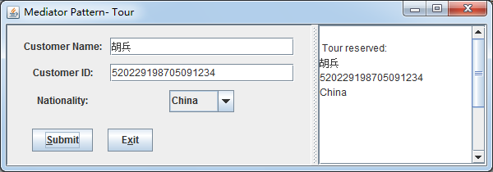
2.4.5 旅游网站的界面

Slide 39
2.5 中介模式的实现细节
Mediator类的设计
在Mediator了中，需要保持所有参与者类型的变量及其注册方法
Collegue1 varc1;
Collegue2 varc2;
Collegue3 varc3;
…
registerColleague( Colleague vc1 );
registerColleague( Colleague vc2 );
registerColleague( Colleague vc3 );
/// 其中Colleagure是父类

Slide 40
2.5.1 Mediator类的注册方法
registerColleague( Colleague vck)
{
varCk = vck;
}
通过注册后，中介类中有了所有参与者对象的参考，则中介者可以使用这些参考与不同的参与者进行通讯

Slide 41
2.5.2 Client类实现的细节
在应用程序Client类中，创建中介者Mediator及所有参与者对象，然后将所需要的参与者对象注册到中介对象中
Mediator mdtr = new Mediator();
Colleague1 c1 = new Colleague1( mdtr );
Colleague2 c2 = new Colleague2( mdtr );
Colleaguen cn = new Colleaguen( mdtr );
在new Colleaguek时，colleaguek函数内部调用传入的Mediator类的registerColleague函数对自己进行注册
mdtr.registerColleague( c1);
mdtr.registerColleague( c2);
mdtr.registerColleague( cn);

Slide 42
讨论
外观模式和中介者模式都是使用一个中间类进行类之间的协调，它们之间有什么区别？
适配器模式（Adapter），桥接模式（Bridge），外观模式（Façade），访问者模式（Visitor）以及中介模式（Mediator）都要使用一个中间类来进行交互，他们的中间类各是什么？他们之间的区别是什么？

Slide 43
作业
书上P148页第1题

